Slide 1
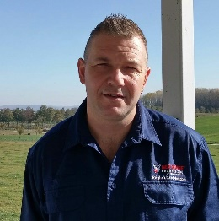
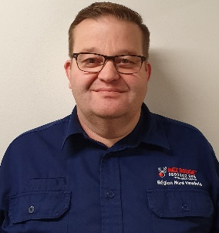
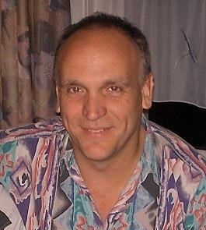
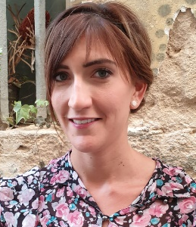
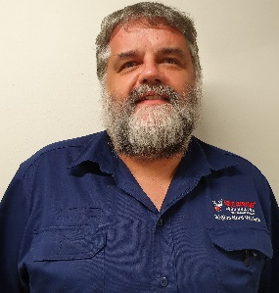
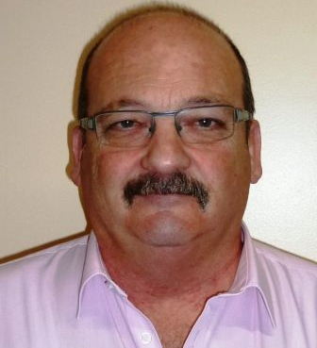
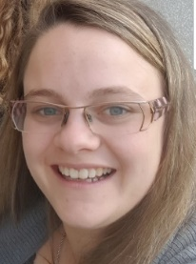
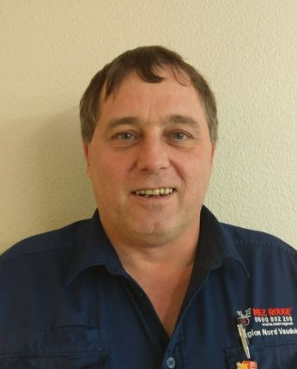
Vorstand 2019
Nez Rouge Nord Vaudois
Stéphane Chautems
Präsident
Freiwilligenkoordinator
Christian Guggisberg
Vizepräsident
Leiter Fahrzeuge
Philippe Beurret
Dienstleiter
Cindy Riond
Sekretärin
Thierry Vuagniaux
Kassier
Thierry Kerhli
Leiter Verwaltung
Sybille Kerhli
Leiterin Werbung und Maskottchen
Claude Mettraux
Technischer Leiter
Ehrenpräsident
Vorstandsmitglied
Nez Rouge Schweiz

